Slide 1

中国的热极
认识正负数
WWW.PPT818.COM

Slide 2
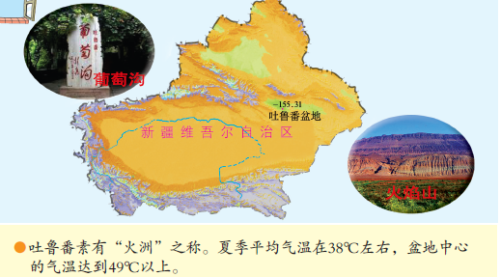
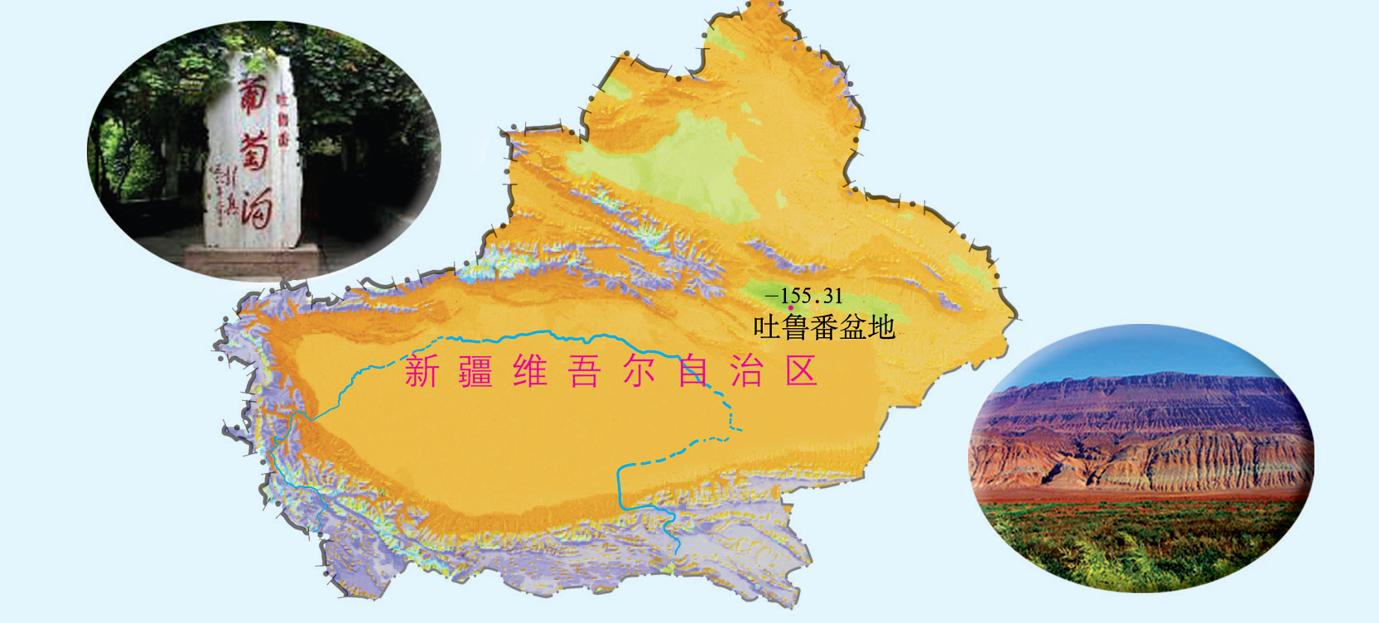

一、情境导入
最高气温零上13℃最低气温零下3℃
零上13℃和零下3 ℃
是什么意思？怎样表
示？
比海平面低155米比海平面高831.7米
比海平面低155.31米
是什么意思？怎样表
示呢？
从图中，你发现了哪些数学信息？
根据这些信息，你能提出什么问题？

Slide 3


二、合作探索
零上13℃和零下3 ℃是什么意思？怎样表示？
零上13℃
零 上
分界线
零下3℃
零 下
分界线
零上
零下
表示

Slide 4

二、合作探索
你能创造符号记录这两个温度吗？
零上13°C
零下3°C
①↑13°C ↓3°C
② →13°C ←3°C
③ +13°C -3°C
零上13°C，记作+13°C ；
零下3°C，记作 -3°C 。
上下
左右
正负
规定

Slide 5
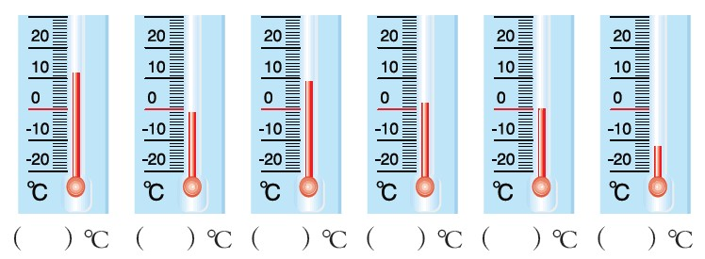
试一试
写出下面温度计上显示的气温各是多少摄氏度，并读一读
+12
-1
+9
+2
0
-12

Slide 6
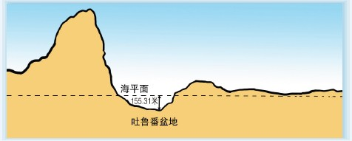
二、合作探索
比海平面低155.31米是什么意思？怎样表示呢？
火焰山
+831.7米
比海平面高
0
以海平面为分界线
- 155.31米
比海平面低
分界线
海平面以上
海平面以下

Slide 7
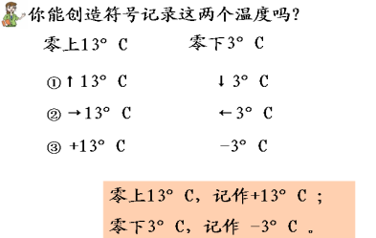
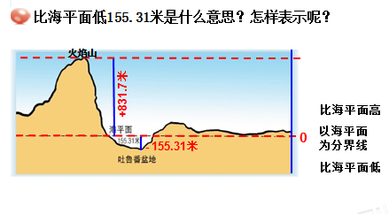
二、合作探索
像＋13、＋831.7……都是正数，“+”是正号，通常省略不写；＋13读作“正十三”。像－3、－155.31……都是负数， “－”是负号， －3读作“负三”。
0既不是正数，也不是负数。

Slide 8
试一试
读出下面各数，并按要求填一填
+4
-8
+2.8
0
+
7
-20
-
+16
-15.7
正数
负数

Slide 9
二、合作探索
你能用正负数来描述生活中的现象吗？
①
200米
500米
西
﹒
﹒
﹒
﹒
﹒
﹒
﹒
﹒
东
★
▲
★
王强家
李红家
如果李红家在学校东面500米，可以表示为+500米，那么王强家在学校西面200米，就可以表示为-200米。
东
西
②小丽家收支情况：
6月8日 爸爸工资收入4500元。
6月9日水电液化气费支出230元。
6月10日妈妈工资收入4200元。
6月11日电话费支出120元。
日期 | 收支情况（元）
6月8日
6月9日
6月10日
6月11日
…… | ……
收入
＋4500
支出
－230
＋3500
－120
③如果班级转入3人，用+3表示，那么转出1人，则可以用-1表示。
转入
转出
具有相反意义的量，可以用正负数表示。

Slide 10
三、自主练习
1.请你在表格内用正负数记录某仓库一周的进出货情况
星期 | 货物进出情况（吨）
一
二
三
四
五
六
日
○周一 进货1000吨
○周二 出货360吨
○周三 出货280吨
○周四 出货300吨
○周五 进货1200吨
○周六 出货400吨
○周日 出货430吨
+1000
-360
-280
-300
+1200
-400
-430

Slide 11









三、自主练习
2.五年级举行《中华人民共和国未成年人保护法》知识竞赛。评分标准： 加10分， 扣10分， 得0分。3个班级的答题情况如下，请用正负数表示各班的得分情况。
 | 第一题 | 第二题 | 第三题 | 第四题 | 第五题 | 第六题 | 得分
五年级一班
五年级二班
五年级三班
+10
+10
0
-10
+10
-10
+10
+10
0
+10
+10
+10
+10
+10
+50
+10
+10
0
+10
-10
+10
+30

Slide 12
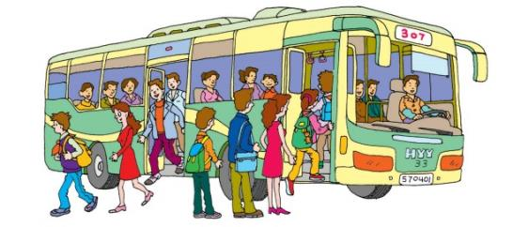
三、自主练习
3.如果上车12位乘客用+12表示，那么下车8位乘客该怎样表示呢？
下车8位乘客用-8表示 。

Slide 13
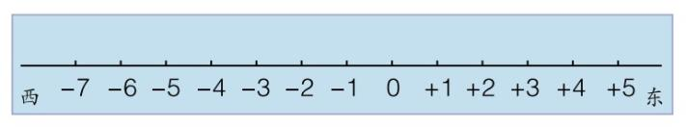
三、自主练习
4.下图每一格表示1米，小卫开始所在的位置在0处。
（1）如果小卫从0点向东行3米，表示为+3米，那么从0点向西行4米，表示为 米。
（2）如果小卫现在所在的位置是 +5 米处，说明他向 行走了 米。
（3）如果小卫现在所在的位置是-7米处，说明他是向 行了 米。
（4）如果小卫从0点先向西行6米，又向东行5米，这时小卫的位置表示 米。
- 4
东
5
西
7
-1

Slide 14
三、自主练习
5. 填一填，读一读。
-5
-4
-3
-2
-1
0
1
2
3
4
5

